Slide 1
ВІЧНА ПАМ’ЯТЬ І ШАНА ЗАГИБЛИМ
ВІЧНА ПАМ’ЯТЬ
І ШАНА ЗАГИБЛИМ
ГЕРОЇ НЕ ВМИРАЮТЬ!

Slide 2
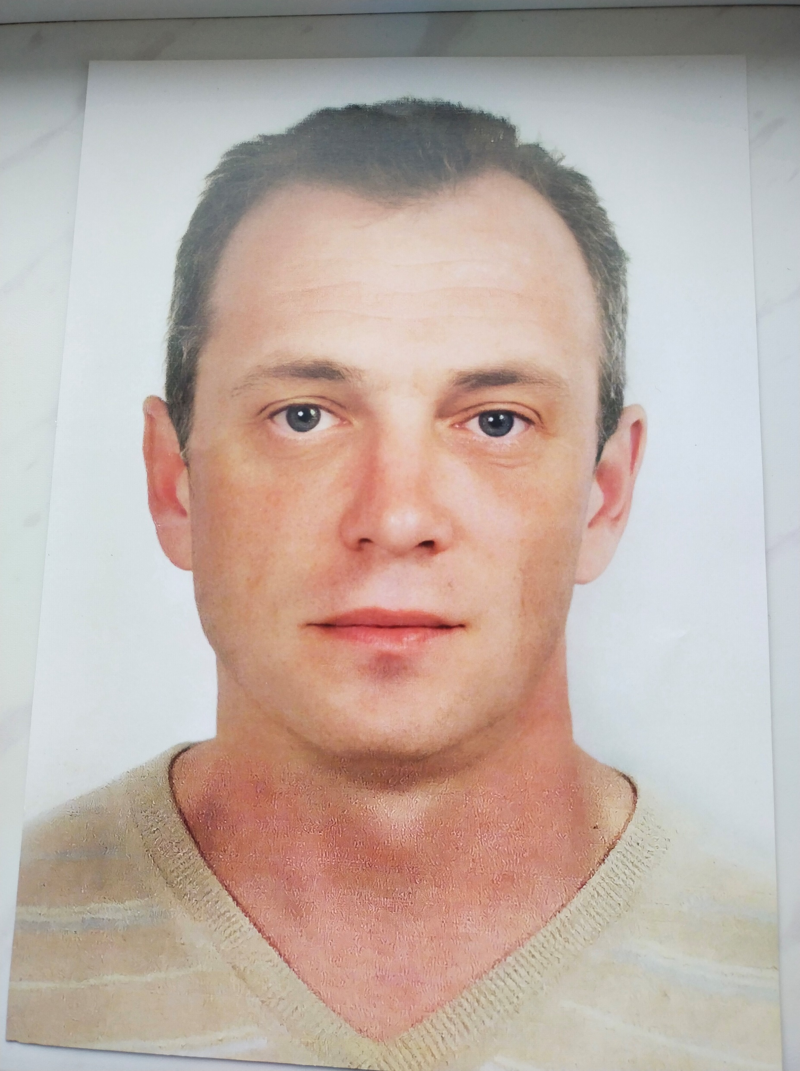
🕯 Сидоренко Анатолій Дмитрович 03.07.1973-11.03.2022
Народився в м. Житомирі у багатодітній сім’ї. Був найменшим сином у батьків. З 01.09.1980 року навчався у школі №10 м. Житомира. Вступив до Житомирського технологічного фахового коледжу. Після навчання одружився, став батьком трьох дітей: Роберта, Сабіни й Даніїла. Працював водієм-далекобійником.
24 лютого 2022 року пішов добровольцем захищати своїх дітей та Україну.
Сидоренко Анатолій Дмитрович — був старшинаою 95 ОДШБр. З побратимами стояв в обороні смт Макарів, але під час бомбардування загинув.
Отримав орден «За мужність» ІІІ ступеня (посмертно).
Світла пам’ять Герою…

Slide 3
🕯 Канова Дмитро Юрійович 02.12.1984-02.03.2022
Народився у м. Житомирі. Навчався в ЗОШ №10. Вступив до педагогічного інституту ім. І. Франка на факультет фізичного виховання і спорту.
Канова Дмитро Юрійович — військовослужбовець 95 ОДШБр ЗСУ.
Отримав орден «За мужність» III ступеня (посмертно).

Slide 4
🕯 Гордієнко Дмитро Миколайович 10.11.1992 — 27.07.2022
Батько учениці нашого ліцею Гордієнко Діани.
Дмитро Миколайович навчався в школі № 10 та № 2. Закінчив ПТУ № 1, здобув професію будівельника.
З 2014 року був учасником АТО.
З першого дня вторгнення рф пішов захищати Україну. Був командиром 2 взводу 46 бригади, 3 батальйону, 9 роти. Загинув у бою за визволення Херсонської області.
Світла пам’ять Герою…

Slide 5
🕯️ Янчевський Максим Миколайович 14.08.1989 — 02.04.2023
Народився у Житомирі, закінчив ЗОШ №10, навчався в ПТУ № 8.
Проходив строкову службу в ЗСУ, після демобілізації працював у приватному бізнесі.
Із початком повномасштабної агресії рф долучився до лав місцевої територіальної оборони, а згодом проходив службу в одній із механізованих бригад ЗСУ.
Загинув, захищаючи один із населених пунктів на Сході України від окупаційних російських сил.
Світла пам’ять Герою…

Slide 6
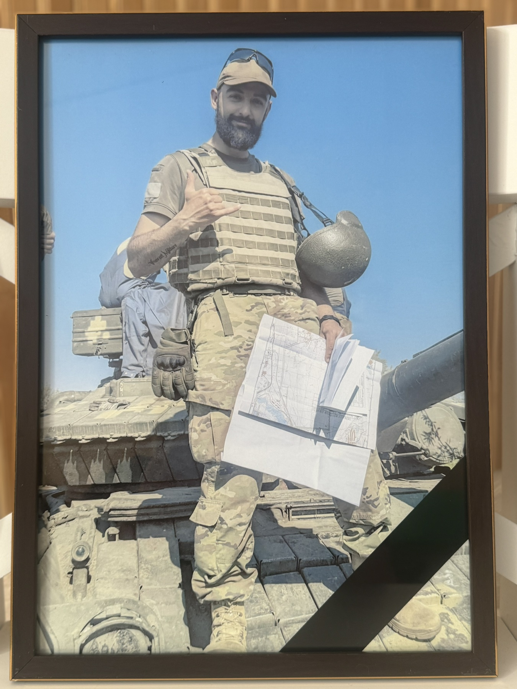
🕯️ Паламарчук Андрій Олександрович 23.08.1996 — 11.07.2023
Народився у Житомирі. Навчався у ЗОШ №10. Опісля закінчив Будівельний коледж ЖНАЕУ. Продовжив навчання у Київському національному університеті будівництва і архітектури.
З початку повномасштабного вторгнення рф став на захист України. Спочатку у лавах територіальної оборони Житомира, а згодом у складі Збройних сил України.
Героїчно загинув у бою за Україну 11.07.2023 року…
Світла памʼять Герою… Вічна слава!

Slide 7
🕯️ Дребот Андрій Володимирович 10.03.1977 — 09.08.2023
Батько учениці нашого ліцею Дребот Ірини.
Народився в місті Костопіль Рівненської області. Отримав середню базову освіту у місцевій школі, продовжив навчання у Рівненському сільськогосподарському коледжі НУБіП України. Згодом закінчив Київський національний аграрний університет. Тривалий час працював у Житомирській філії ДП "Науково-дослідний та проектний інститут землеустрою".
Із першого дня повномасштабного вторгення рф на територію України став зі зброєю у руках на її захист.
Героїчно загинув 09.08.2023, при виконанні бойового завдання…
Світла пам'ять Герою...
Вічна слава!

Slide 8
🕯 Дорош Олександр Миколайович 29.12.1986 - 10.08.2023
Батько учениці нашого ліцею Дорош Анастасії.
Народився у селі Миколаївка на Житомирщині. Через декілька років сімʼя переїхала до Житомира, де Олександр закінчив ЗОШ Nº26, а згодом Житомирське професійно-технічне училище. Проходив строкову військову службу. Після демобілізації працював у сфері будівництва та ландшафтного дизайну у Києві.
Із початком повномасштабного вторгнення росії на територію України був призваний у лави ЗСУ.
Героїчно загинув 10.08.2023 року під час оборони бойових позиції на Запоріжжі.
Світла памʼять Герою...
Вічна Слава!

Slide 9
🕯 Іващенко Юрій Миколайович 28.05.1977 - 21.02.2024
Батько учениці нашого ліцею Іващенко Надії.
Народився у Житомирі. Навчався в ЗОШ Nº10, далі — в ПТУ Nº1. Здобув робітничу спеціальністю «маляр-штукатур». Працював на одному з підприємств Житомира.
Одружився, виховували дітей.
Із початком повномасштабної агресії рф з першого дня добровільно став на захист
Батьківщини у лавах ЗСУ. Боронив північні рубежі України. Після навчання у Німеччині був направлений на південносхідні рубежі
України.
Вірний військовій присязі, героїчно загинув
21 лютого 2024 року при виконанні бойового
завдання...
Світла памʼять і вічна слава Герою...

Slide 10
🕯 Пʼясківський Юрій Петрович 24.04.1987 - 07.05.2024
Народився у Житомирі. З 1 по 9 клас навчався у ЗОШ Nº10, далі — Степанівська ЗОШ. Після закінчення школи вступив до Житомирського агротехнічного коледжу і здобув спеціальність "Технік-технолог".
Опісля проходив строкову службу в ЗСУ.
Повернувшись до цивільного життя, працював у приватному бізнесі, водночас навчався у «Житомирській політехніці».
Захоплювався мототехнікою та риболовлею.
Одружений, з коханою дружиною виховували сина.
3 березня 2022 року добровільно на захисті держави від російських окупантів у складі
Національної гвардії України.
Героїчно загинув 07 травня 2024 року під час
виконання бойового завдання...

